Slide 1

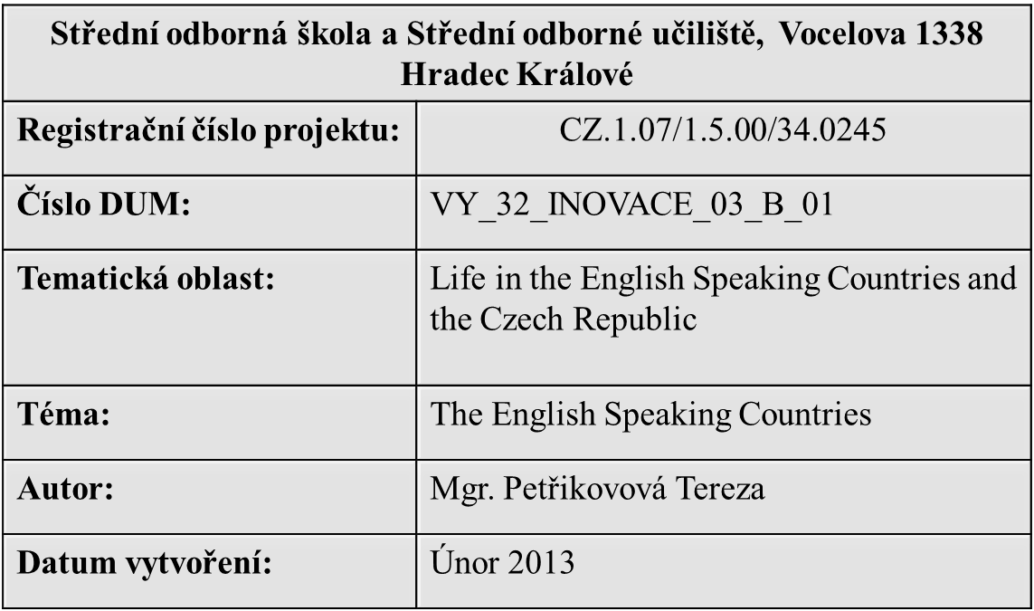

Slide 2
Anotace
Didaktický materiál je určen především žákům 4. ročníků maturujících z anglického jazyka. Prezentace obsahuje téma určené k ústní části maturitní zkoušky.
Očekávaný výstup:
Studenti by měli být schopni aplikovat získané znalosti jak v jejich ústním, tak písemné projevu.

Slide 3
ENGLISH SPEAKING COUNTRIES

Slide 4
The United Kingdom
The United States of America
Canada
Australia
New Zealand

Slide 5
The United Kingdom
England
Scotland
Wales
The Northern Ireland

Slide 6

England
The capital is London
For England is typical:
rainy weather
double - decker buses
red telephone box

Slide 7

Scotland
The capital is Edinburgh
  For Scotland is typical:
  Kilts and bagpipes
  Whiskey
  Fish´n´chips

Slide 8
Wales
The capital is Cardiff
For Wales is typical:
Daffodils
Sheep
Rugby

Slide 9

The USA
The capital is Washington D.C.
For the USA is typical:
Statue of Liberty
Hollywood
Fast food

Slide 10

Canada
The capital is Ottawa.
For Canada is typical:
Maple leaf/ syrup
Ice hockey
Jim Carrey

Slide 11

Australia
The capital is Canberra
For Australia is typical:
Kangaroo
Outback
Aborigines

Slide 12

New Zealand
The capital of New Zealand is Wellington.
For New Zealand is typical:
The Hobbit
Maori
Tasman devil

Slide 13
Resources
Slide 3 – 12 Vlastní tvorba
Zdroj obrázků:
  www.office.microsoft.com
  www.pixabay.com

